Slide 4
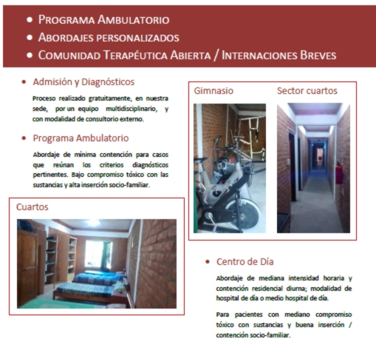

Slide 6
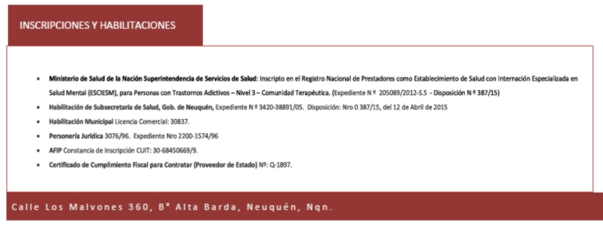

Slide 7
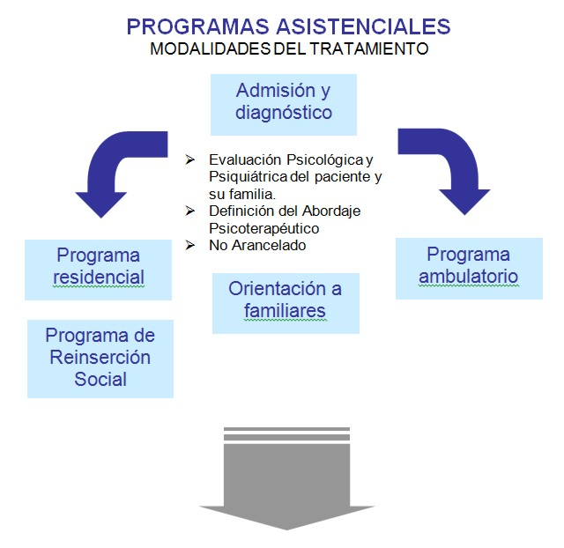

Slide 8
ADMISION, ORIENTACION Y DIAGNÓSTICO
PROGRAMA AMBULATORIO
PROGRAMA DE COMUNIDAD TERAPÉUTICA
PROGRAMA PARA ADULTOS MAYORES
PROGRAMA DE
APOYO FAMILIAR

Slide 9
ADMISION, ORIENTACION Y DIAGNÓSTICO
Primeras entrevistas:
Individual / grupal / familiar
Evaluación y diagnóstico:
Psico-social / psiquiátrico
Orientación y asignación a tto.
/ derivación

Slide 10
PROGRAMA AMBULATORIO
Fases / estructura / Equipo
Perfiles de pacientes
Proceso de Altas

Slide 11
PROGRAMA DE
COMUNIDAD TERAPÉUTICA
Fases / estructura / Equipo /
Perfiles de pacientes
Herramientas y
espacios terapéuticos
Programa para Alcohólicos
y Adultos Mayores

Slide 12
PROGRAMA DE
ORIENTACIÓN Y APOYO FAMILIAR
Grupos estables de Familias
por Etapa de Tratamiento
Otros niveles de intervención fliar:
Individual / vincular / multifamiliar
Red de apoyo Social

Slide 13
